Slide 1

PROJET MAPSUD
LUCEA Lenny
VALDEYRON Mathieu
YUAN Jiayue

Slide 2
ANNONCE DU PLAN
Algorithme de tarification
Analyse de la distribution des prix
Modélisation du trajet

Slide 3
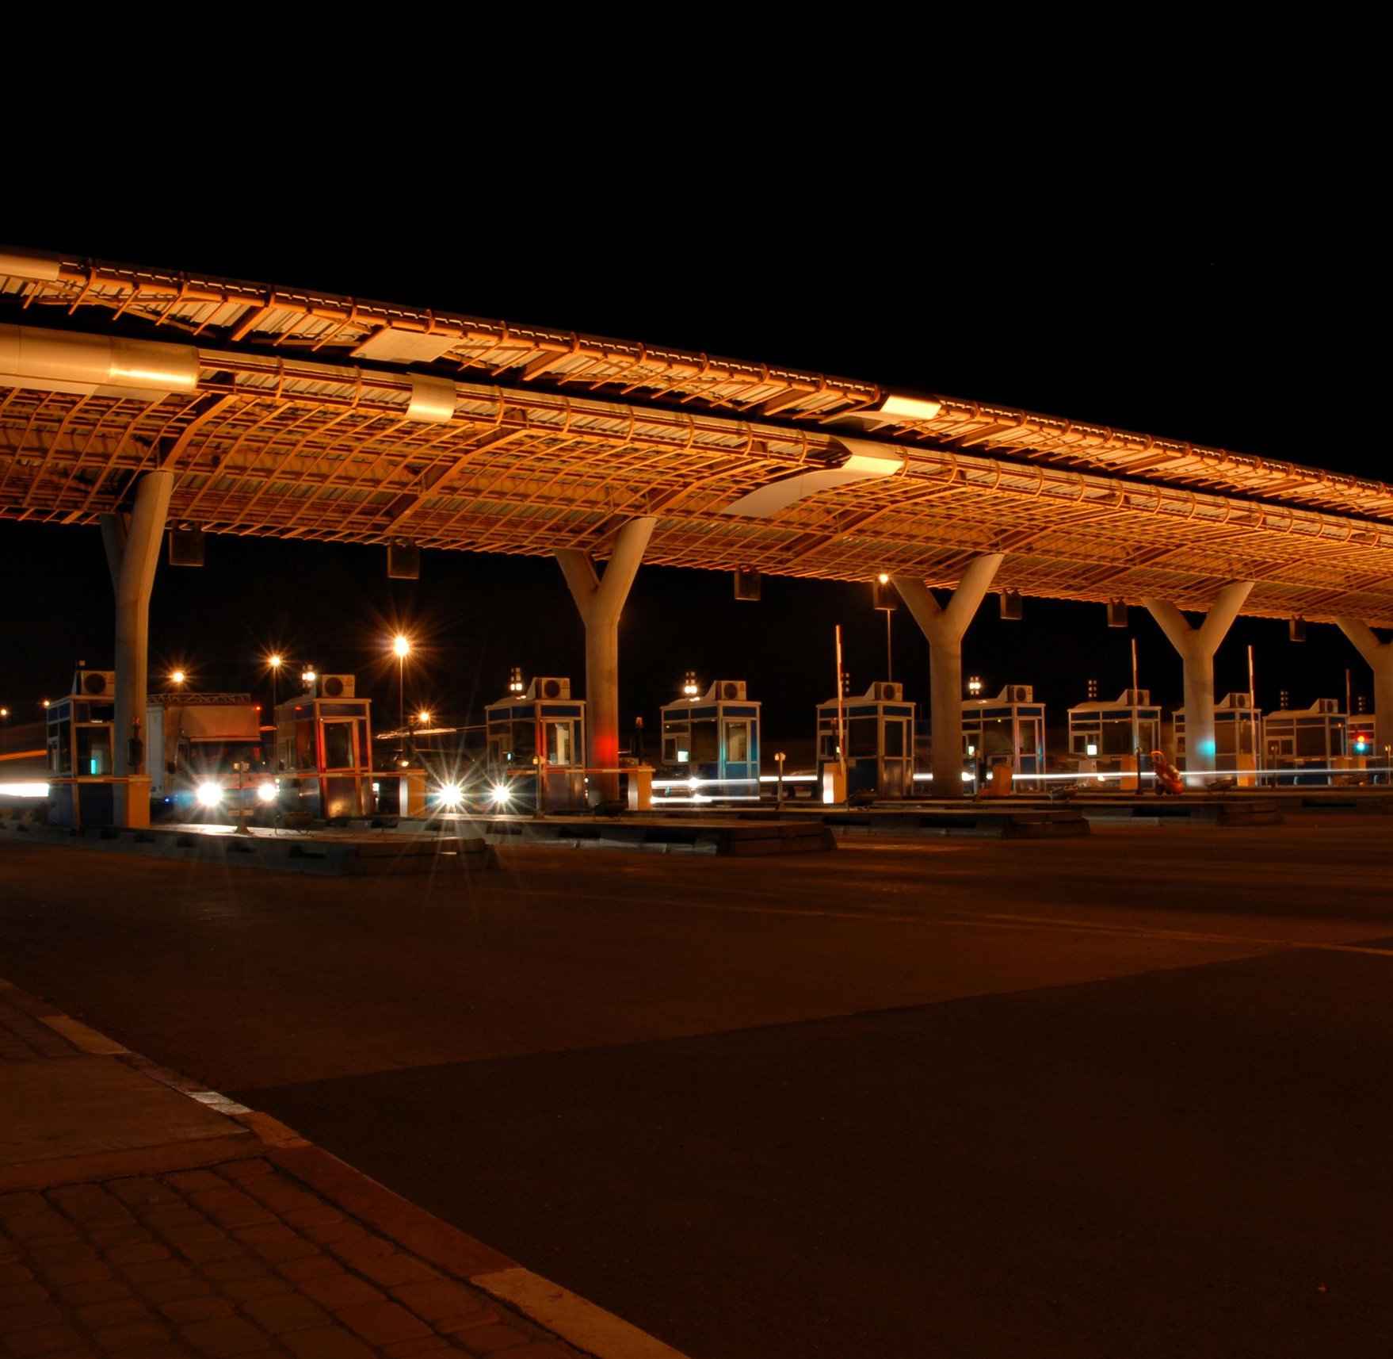
ALGORTIHME DE TARIFICATION

Slide 4




K = 1
B
$$β_{2}$$
$$β_{1}+β_{2} < α ?$$
…
$$α$$
1
2
3
4
5
$$β_{1}$$
A

Slide 5




K = 2
B
$$γ_{2}$$
2
…
…
…
…
…
5
1
2
$$α$$
3
4
5
$$γ_{1}+γ_{2} < α ?$$
…
$$γ_{1}$$
A

Slide 6
K = 3
B
2
…
…
…
…
…
5
1
2
3
4
5
A

Slide 7
B
3
K=3
2
3
3
K=2
1
2
3
K=1
A

Slide 8
B
3
K=3
2
3
3
K=2
1
2
3
K=1
A

Slide 9
Étape K
Déjà calculé à l’étape k-1
B
…
…
…
…
…
…
k
…
2
…
…
…
…
…
5
2
Phase 1
1
2
3
4
5
1
Phase 2
A

Slide 10
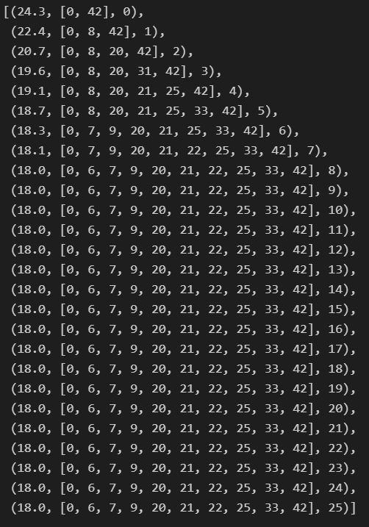
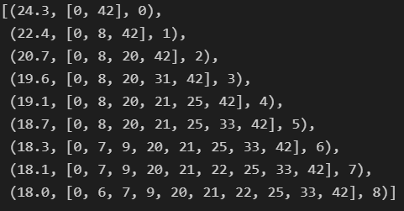
trajet_optimal (0, 42)
trajet_optimal_min (0, 42)
Exemple entre Vendargues et Sesquières.

Slide 11

PRESENTATION HISTOGRAMME

Slide 12
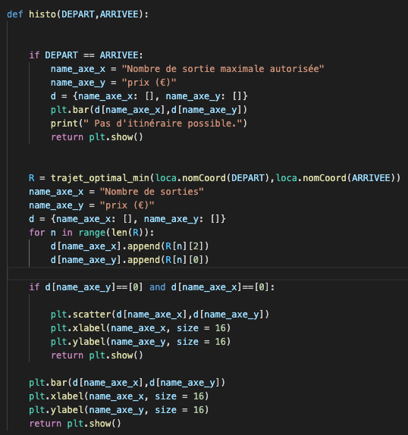
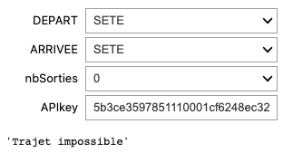
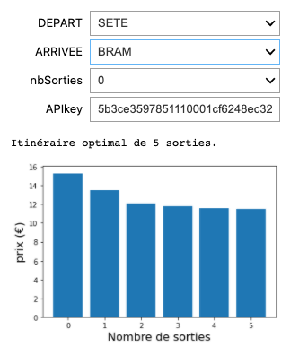
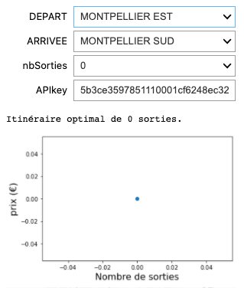
histo(DEPART,ARRIVEE)
≠ =
“loca.nomCoord” “Trajet impossible”
“trajet_optimal_min”
payant gratuit

Slide 13
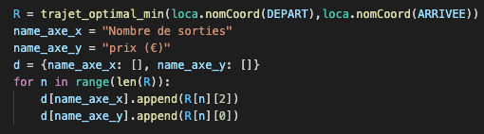
R = [
[prix₁ , [...] , nbSortie₁],
[prix₂ , [...] , nbSortie₂],
...
...
[prix_{n-1}, [...] , nbSortie_{n-1}],
[prix_{n} , [...] , nbSortie_{n}]
]
d = {
nom_axe_x : [prix₁ , prix₂ , ... , prix_{n-1} , prix_{n}],
nom_axe_y : [nbSortie₁, nbSortie₂, ... , nbSortie_{n-1}, nbSortie_{n}]
}

Slide 14

MODELISATION DU TRAJET

Slide 15
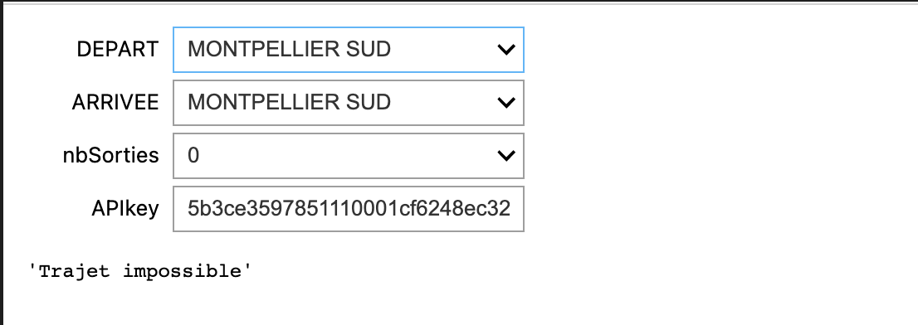
CAS D’ENTREE ET SORTIE IDENTIQUES

Slide 16
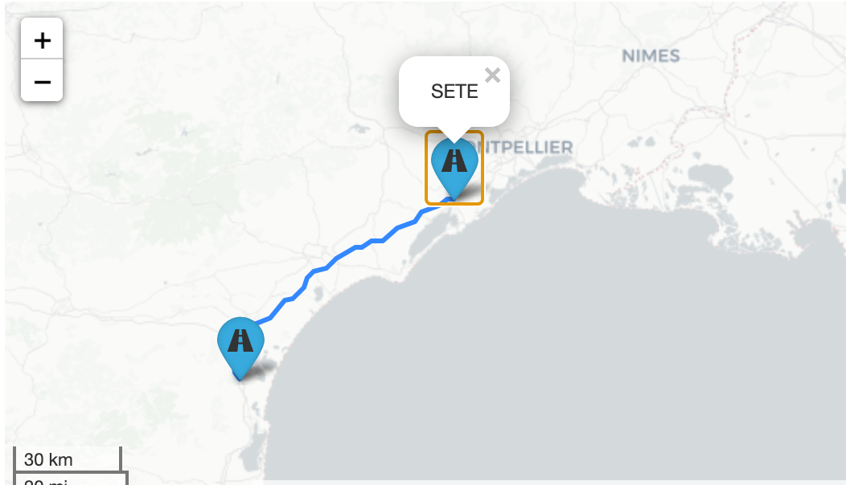

Slide 17
